Slide 1
Projet FAO
Manuel CALDEIRA
Asmae ADNADANE

Slide 2
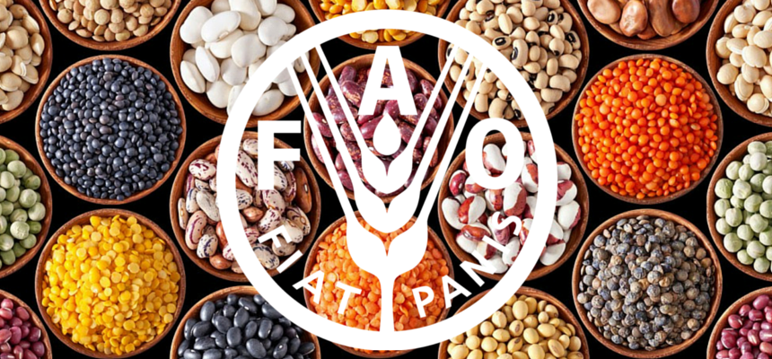
Projet FAo
Méthodologie
Résultats et interprétations de l’étude guidée
Distribution de la malnutrition dans le monde
Conclusion

Slide 3

Introduction
Avec PowerPoint, vous pouvez créer des présentations et partager votre travail avec d’autres personnes, où qu’elles soient. Tapez ici le texte souhaité pour commencer. Vous pouvez également ajouter des images, des dessins et des vidéos sur ce modèle. Enregistrez sur OneDrive et accédez à vos présentations à partir de votre ordinateur, tablette ou téléphone.

Slide 4
Méthodologie

Slide 5
Méthodologie
Récupération des fichiers de données mis à notre disposition
Installation d’une base de données Sqlite peuplée par les données mis à disposition à l’aide d’un programme Python.
Exploration préliminaire des données à l’aide d’un tableur.
Exploitation des données par requêtage Sql et à l’aide de l’outils Dbeaver.
Une fois les requêtes validées implémentation des réquêtes dans un NoteBook.
Les données issues des requêtes sont publiées sous forme de tableau ou de graphique.
Des annotations sont ajouté le long du Notebook pour préciser le cheminement de l’analyse et d’en préciser les interprétations et conclusions.

Slide 6
Résultats et interprétations de l’étude guidée

Slide 7

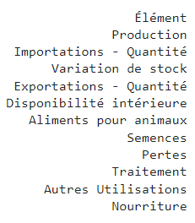

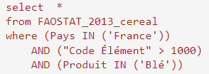
Quelques résultats
La population dans le monde en 2013:
Un peut moins de 7 millions
La redondance dans les données

Slide 8
Quelques résultats
La population dans le monde en 2013:
Un peut moins de 7 millions
De la redondance dans les données
Aliments pour animaux + Semences+Pertes+Traitement+Autres Utilisations+Nourriture = Disponibilité
Production + Importations + Variation de stock -Exportations = Disponibilité intérieure
7822+748+358+1575+2824+6971 = 38614+2055+1131-21502=20298

Slide 9
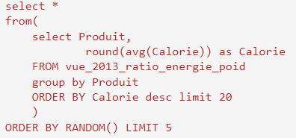
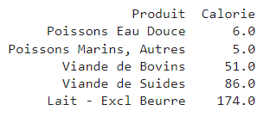
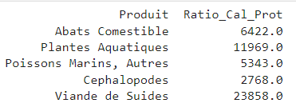
Quelques résultats
Liste de 5 aliments parmi les plus caloriques.
Liste de 5 aliments parmi les plus protéiniques.

Slide 10
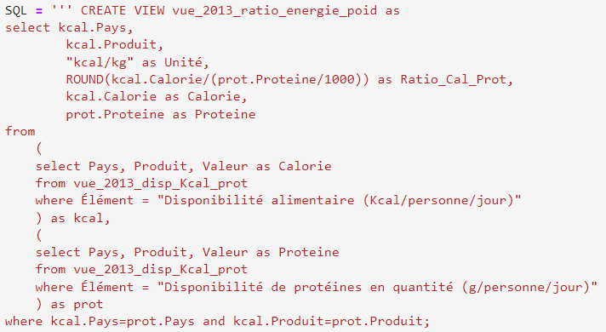
Quelques résultats
Liste de 5 aliments parmi les plus caloriques.

Slide 11
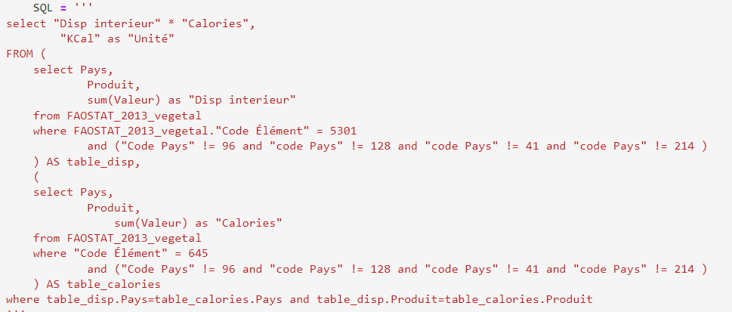
Quelques résultats
Disponibilité intérieure m.ondiale des végétaux.
~46 Milliards de Kcal.

Slide 12
Quelques résultats
Capacité de la planète a nourrir l’humanité à l’aide de son réservoir végétal.
Pour répondre à cette question, il est nécessaire d’estimer la consommation calorique d’un humain.
ChatGPT à la question « Quel est le besoin moyen en calories pour les humains » à répondu:
Le besoin en calories varie considérablement d'une personne à l'autre en fonction de facteurs tels que l'âge, le sexe, la taille, le poids, le niveau d'activité physique et d'autres considérations de santé. En général, les adultes ont besoin d'environ 2000 à 2500 calories par jour pour maintenir leur poids corporel, mais cela peut varier de 1200 à plus de 3000 calories par jour en fonction des besoins individuels.

Slide 13
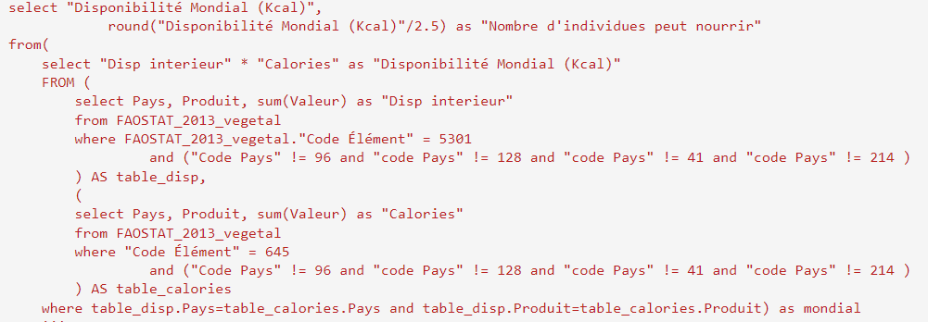
Quelques résultats
Capacité de la planète a nourrir l’humanité à l’aide de son réservoir végétal.
La planète peut dans le pire des cas nourrir ~18 Milliards d’humains.

Slide 14
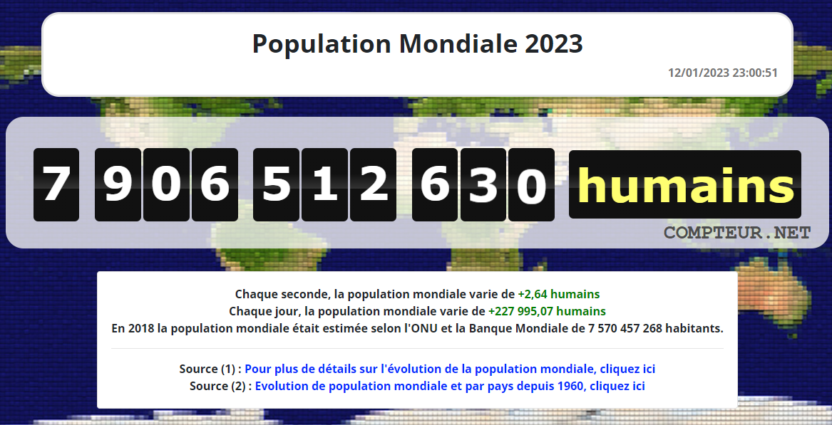
En conclusion.
La planète peut nourrir rien qu’avec ce qu’elle produisait en 2013 en végétaux, 2,33 fois la population actuelle.

Slide 15
Distribution de la malnutrition dans le monde

Slide 16
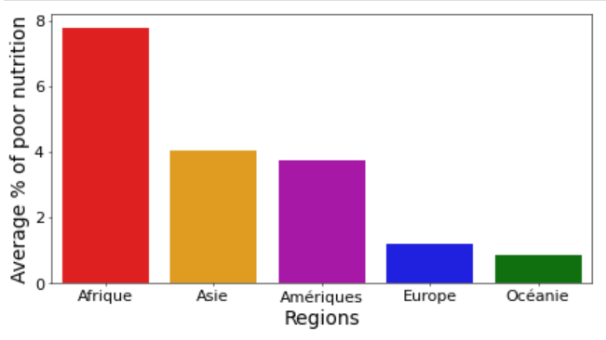
% de malnutrition par zones géographiques

Slide 17
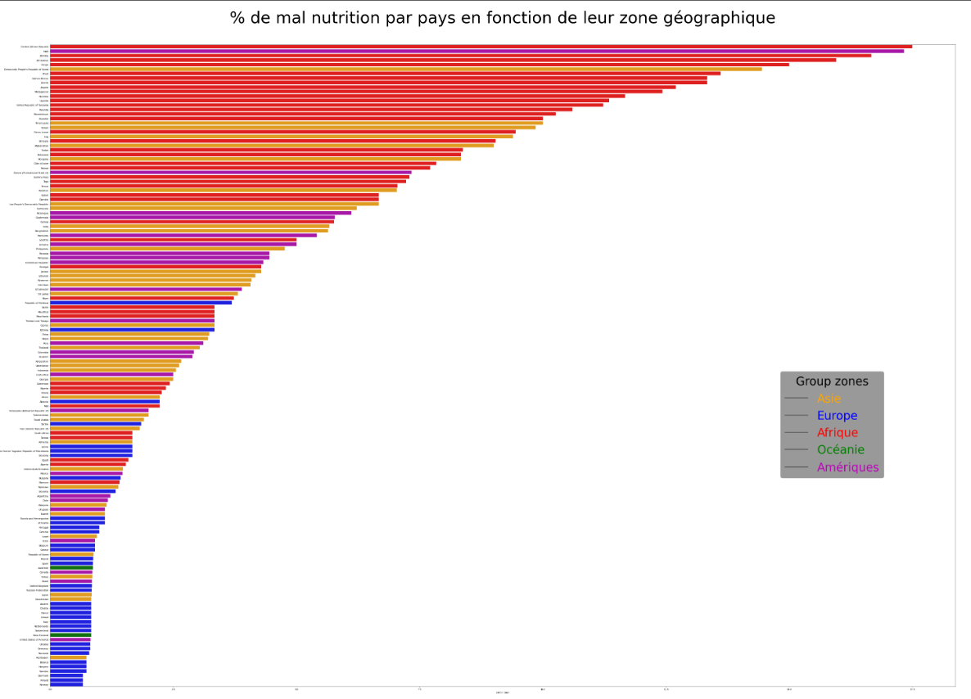
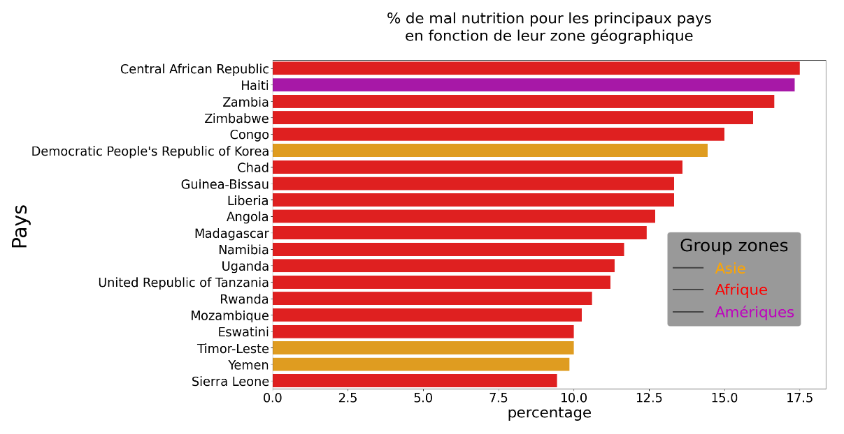
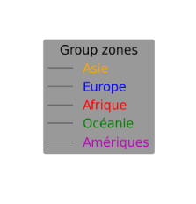
Répartition de la malnutrition par zones géographiques et par pays.

Slide 18
Répartition de la malnutrition par zones géographiques et par pays.
les pays Africains en stress nutritionnel.
l'Europe. L'Oceanie sont très peut concernés
L'Amérique et l'asie occupent un large spèctre allant d'une situation critique pour Haiti (17.3%) ou la Corée du Nord (14.5%) à une situation tres favorable pour le Bresil (0.85 %), les USA (0.82%), la Turkie(0.85%) ou le Japon (0.84%).

Slide 19
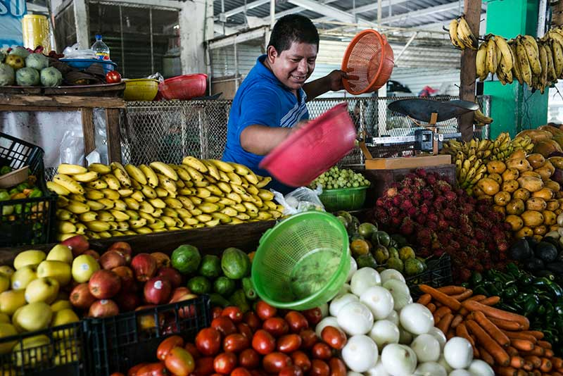
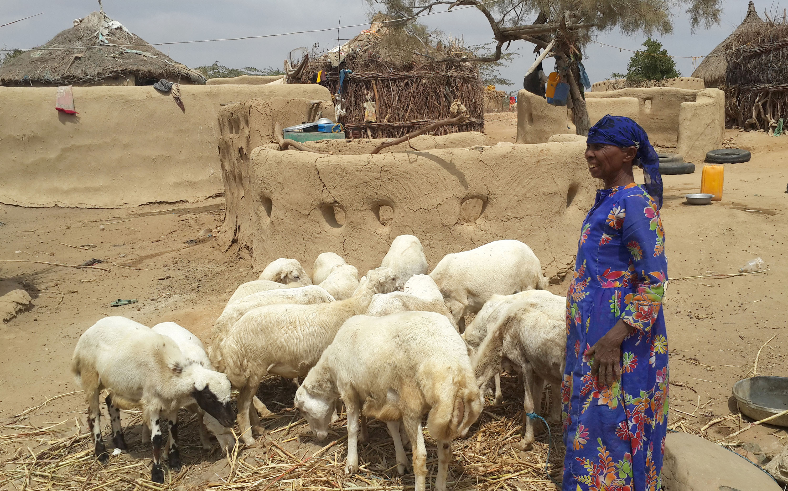
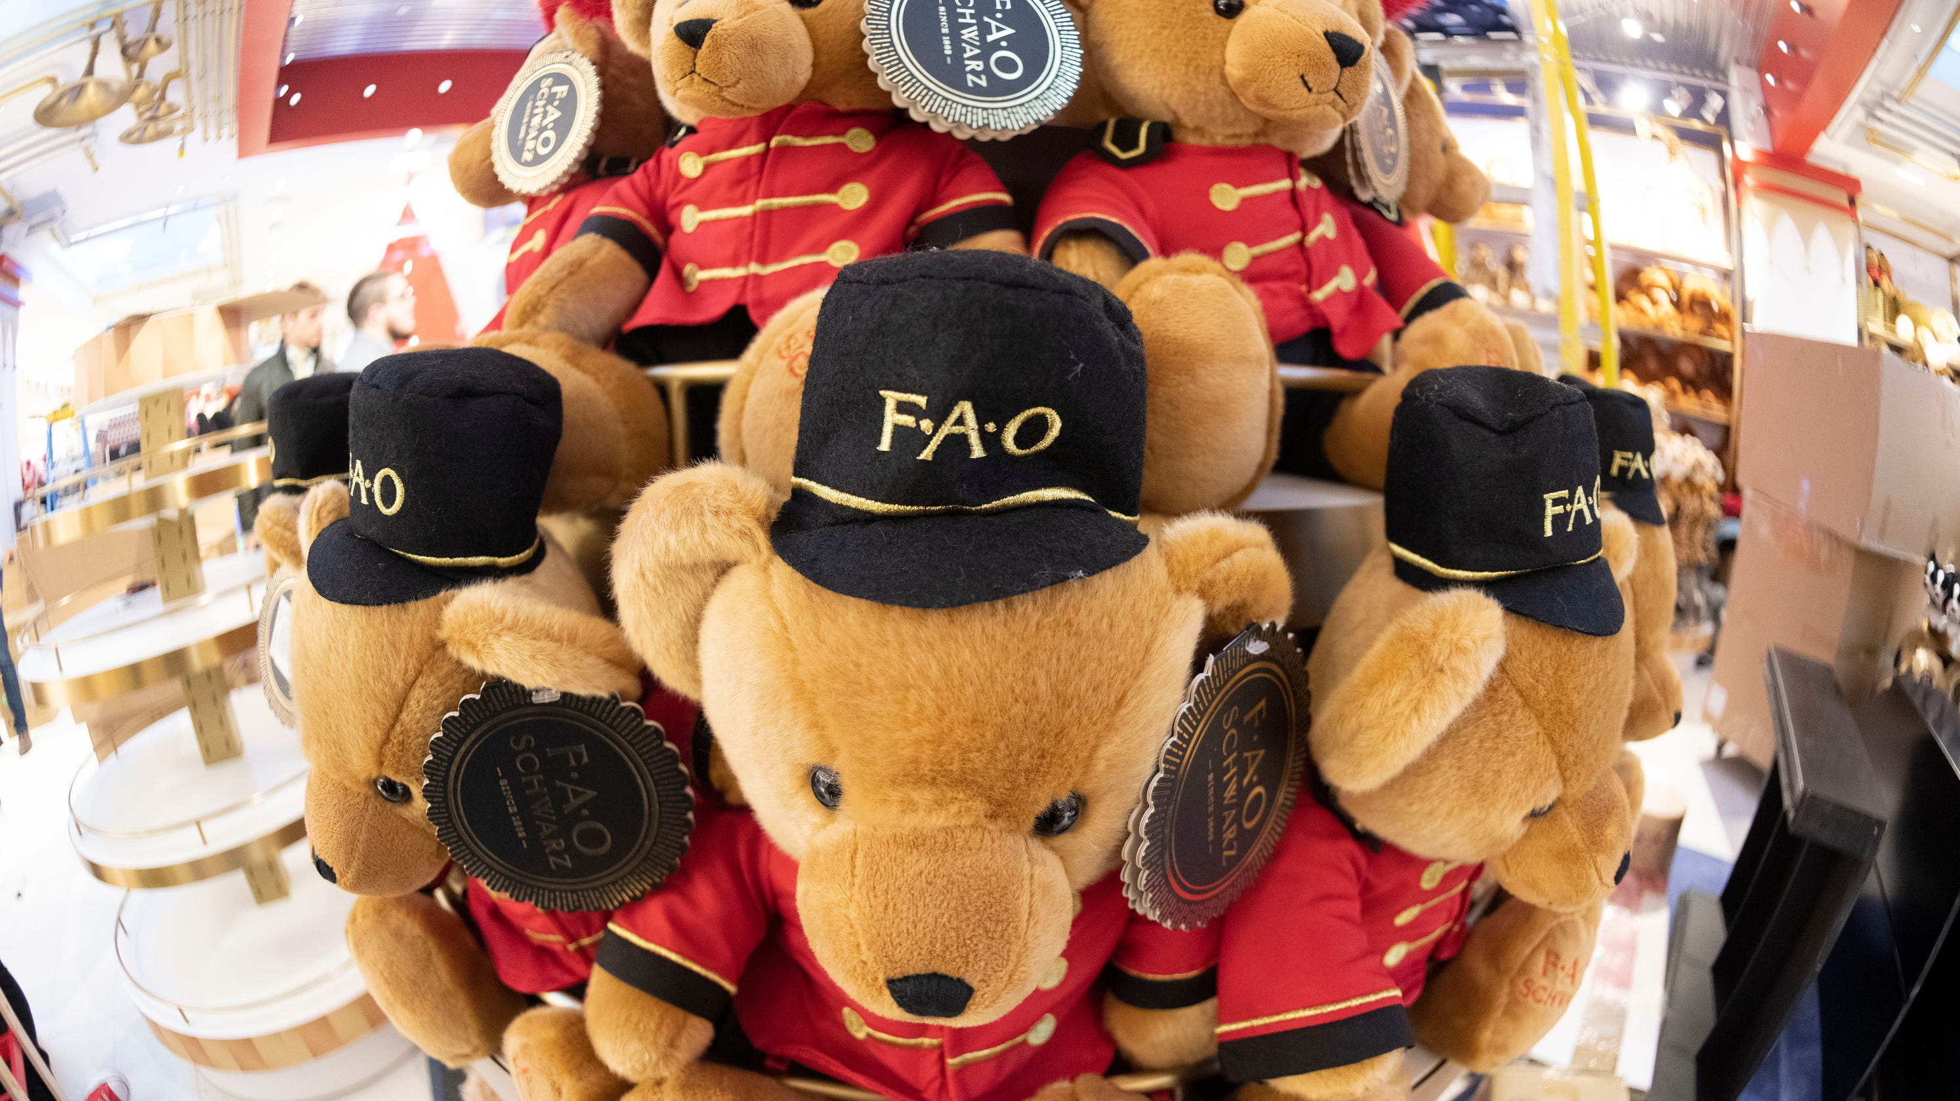
Récapitulatif
La malnutrition est l’une des choses les plus inégalement réparties
Elle est très présente en Afrique mais dans une moindre mesure en Asie et en Amérique.
L’Europe et l’Asie reste pour leur part relativement épargnés.
La constatation est faite que notre terre à les moyens de nourrir l’humanité.

Slide 20
En conclusion
La malnutrition n’est pas une malédiction, c’est un problème des sociétés à s’organiser, à générer la capacité de distribuer équitablement les ressources.

Slide 21
Merci

